Slide 1
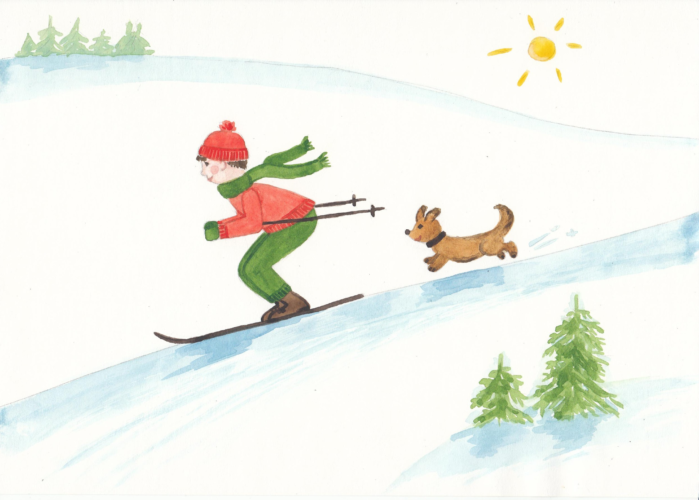

Рисуем лыжника Мастер-класс для детей
nsportal.ru

Slide 2
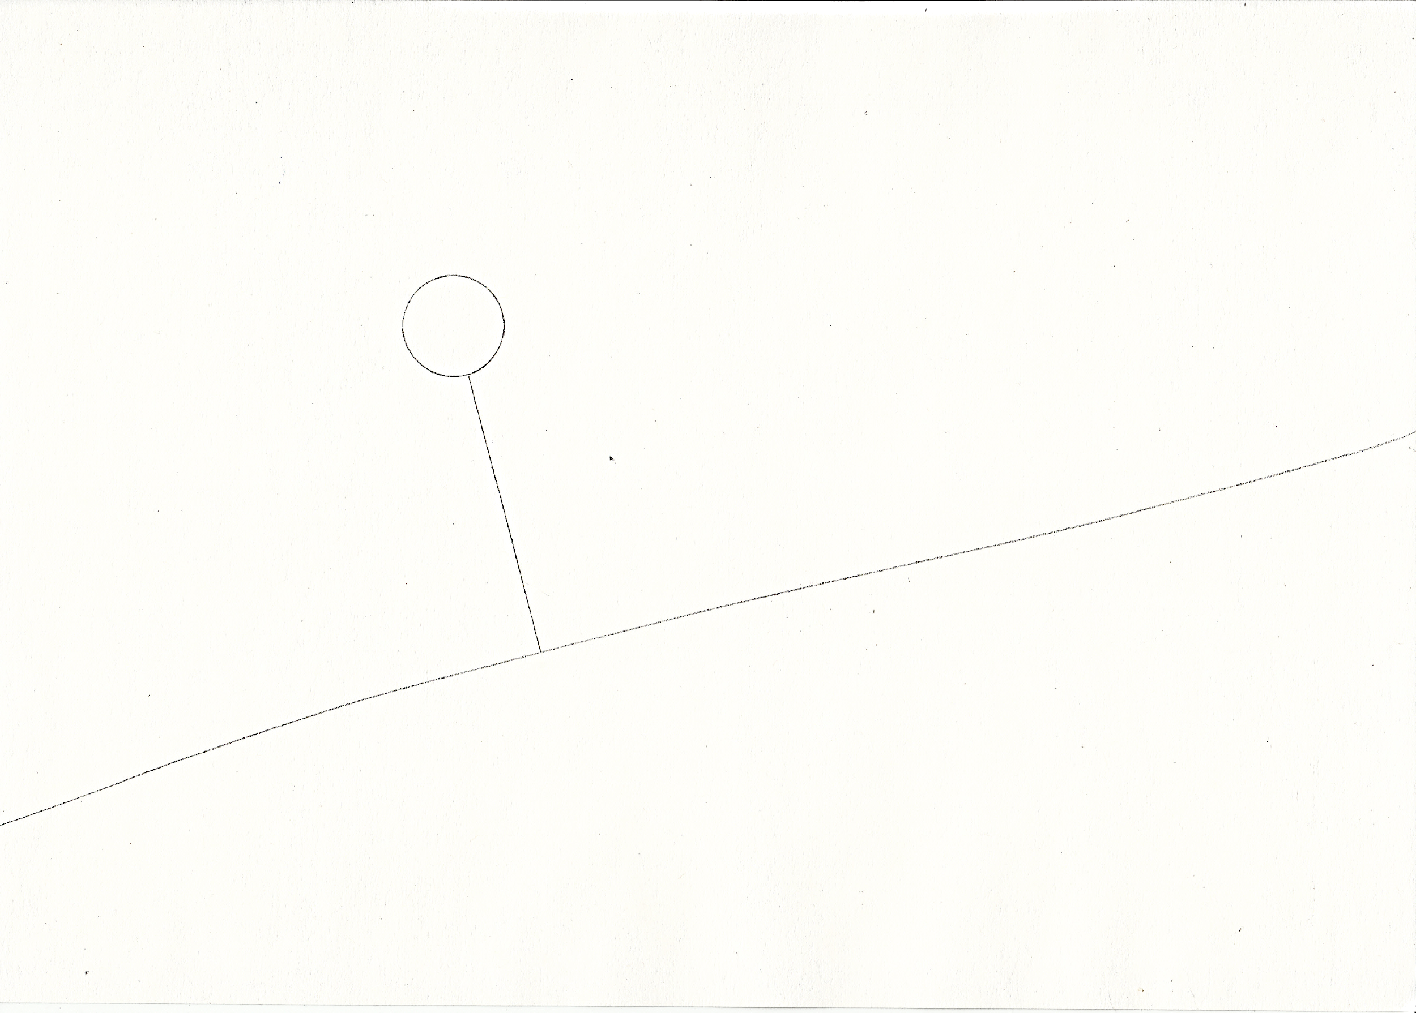
1. Карандашный набросок
а) Нарисуйте склон. Далее изобразим схему лыжника и собачки с помощью простых геометрических построений. б) Нарисуйте кружок на палочке. Разделите вертикальную линию пополам и справа от неё поставьте точку (показано красной стрелкой).

Slide 3
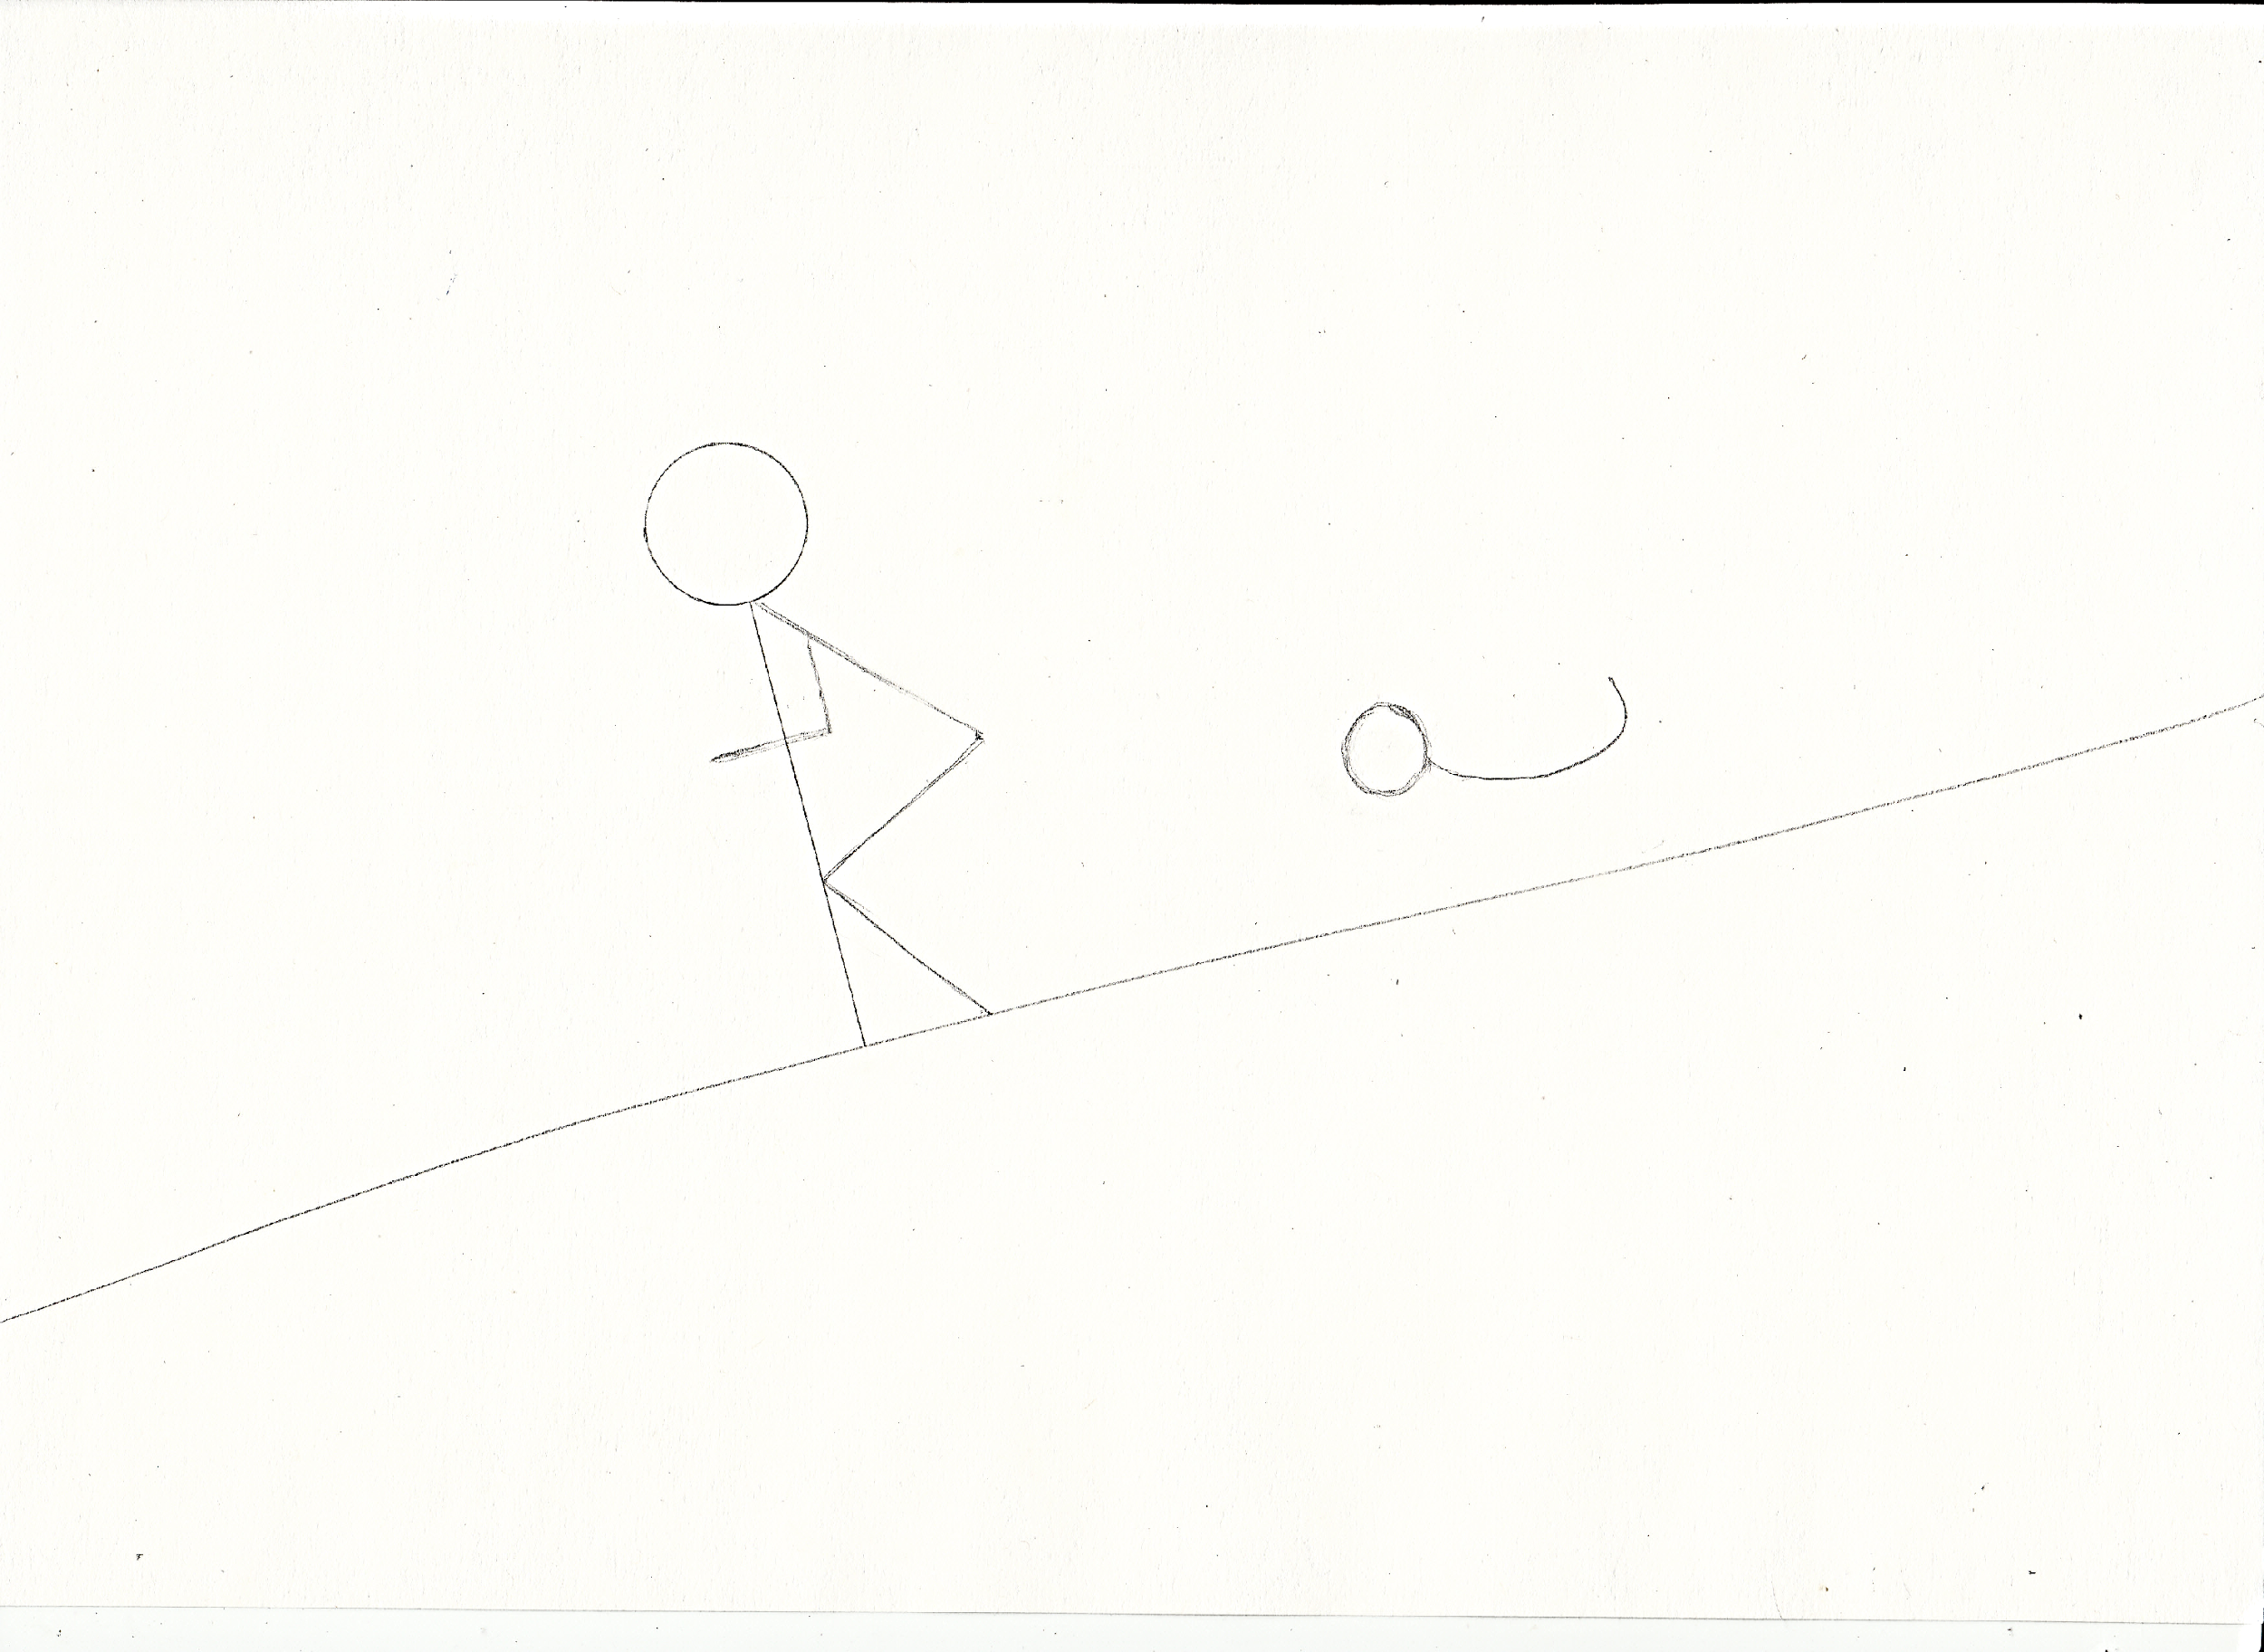
1. Карандашный набросок
а) Нарисуйте зигзаг и согнутые руки лыжника. В итоге получилась поза человека, который слегка присел, скатываясь на лыжах с горки.
б) Сзади нарисуйте схему собачки – кружок и дугу. Это будут голова, спина и хвостик.

Slide 4
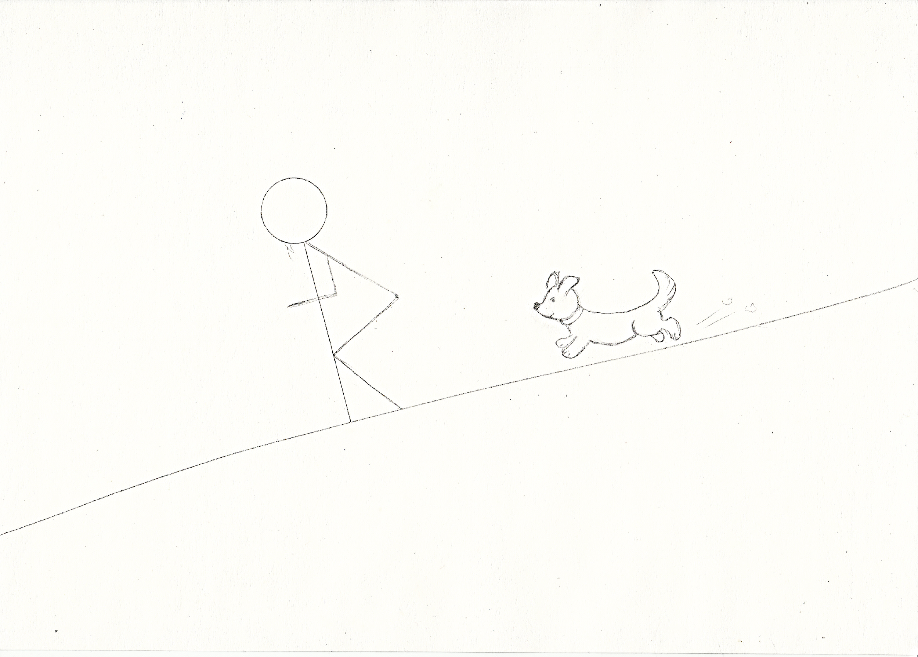
1. Карандашный набросок
а) Сначала потренируемся из схемы нарисовать собачку. Изобразим мордочку, ушки, ошейник. Дорисуем животик и лапки, как будто она бежит за своим хозяином.

Slide 5
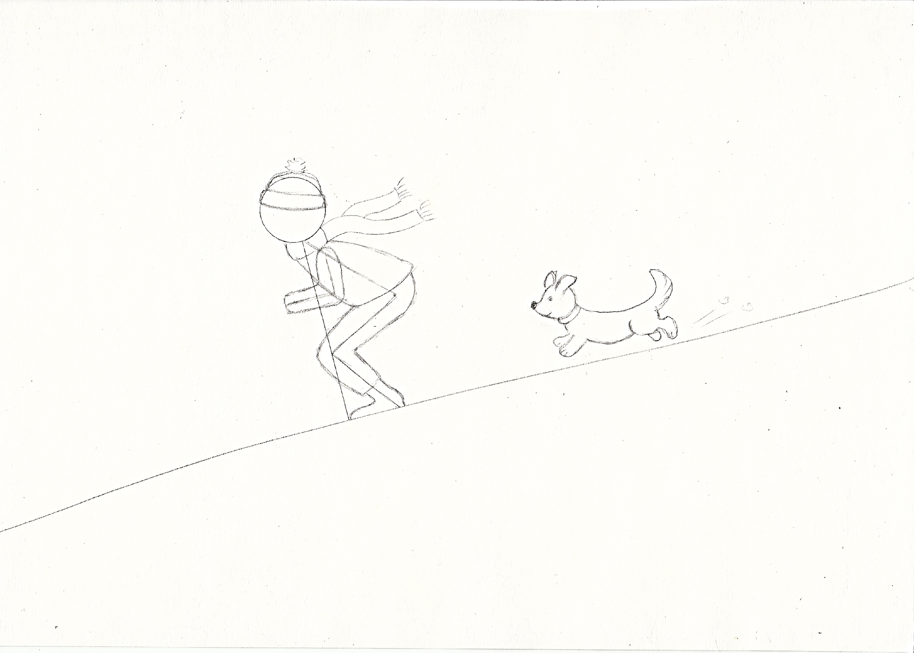
1. Карандашный набросок
а) «Оденем» лыжника. Нарисуем шапку, развевающийся шарф, теплый свитер, штаны и лыжные ботинки.
б)Если вы рисуете лыжницу, то вместо шарфа можете изобразить развевающиеся косички или волосы. Шапка тоже может быть любой формы.

Slide 6
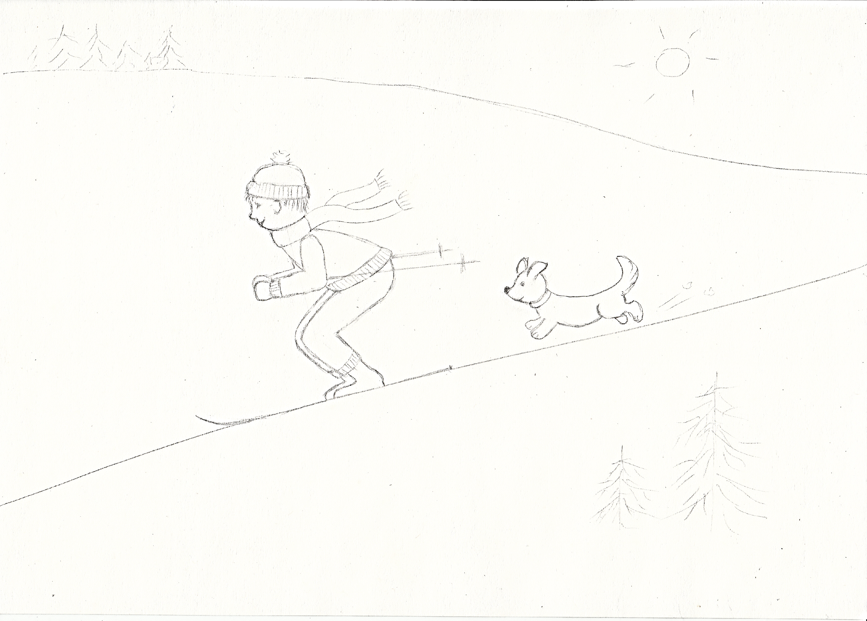
1. Карандашный набросок
а) Сотрём все вспомогательные линии и дорисуем детали: лицо и волосы, вторую руку и ногу, варежки, лыжные палки, лыжи.
б) По желанию можно добавить пейзаж (ёлочки на переднем плане, лес и солнце на заднем плане).

Slide 7
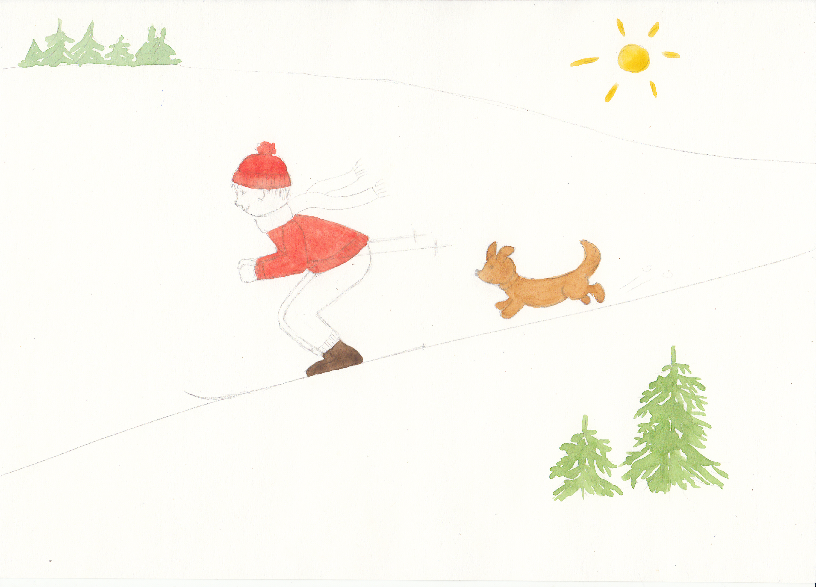
1. Раскрашиваем
а) Раскрашиваем крупные части рисунка.
б) Старайтесь раскрашивать слева направо, чтобы случайно не задеть невысохшие места рисунка.

Slide 8
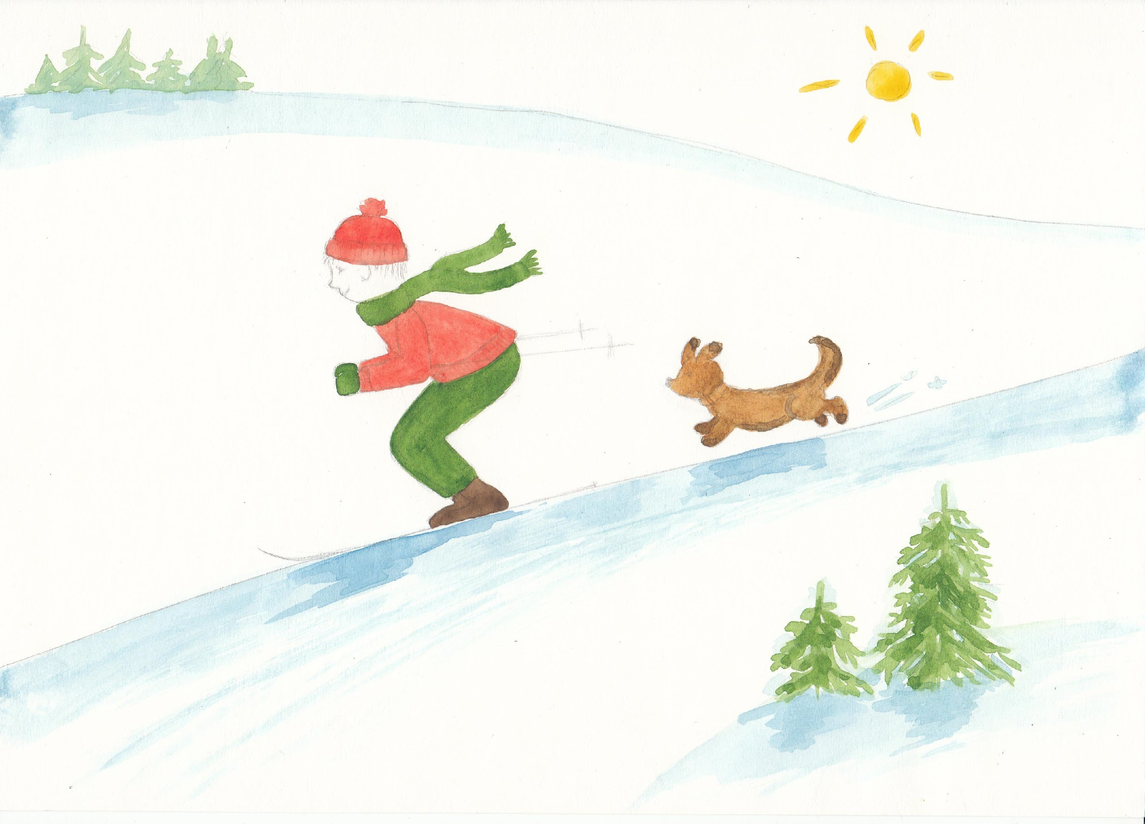
1. Раскрашиваем
а) На голубом снегу изобразим тени от лыжника, собачки, ёлочек и леса на заднем плане.
б) Шерсть щенка сделаем темно-коричневой на лапках, хвостике, ушках.

Slide 9
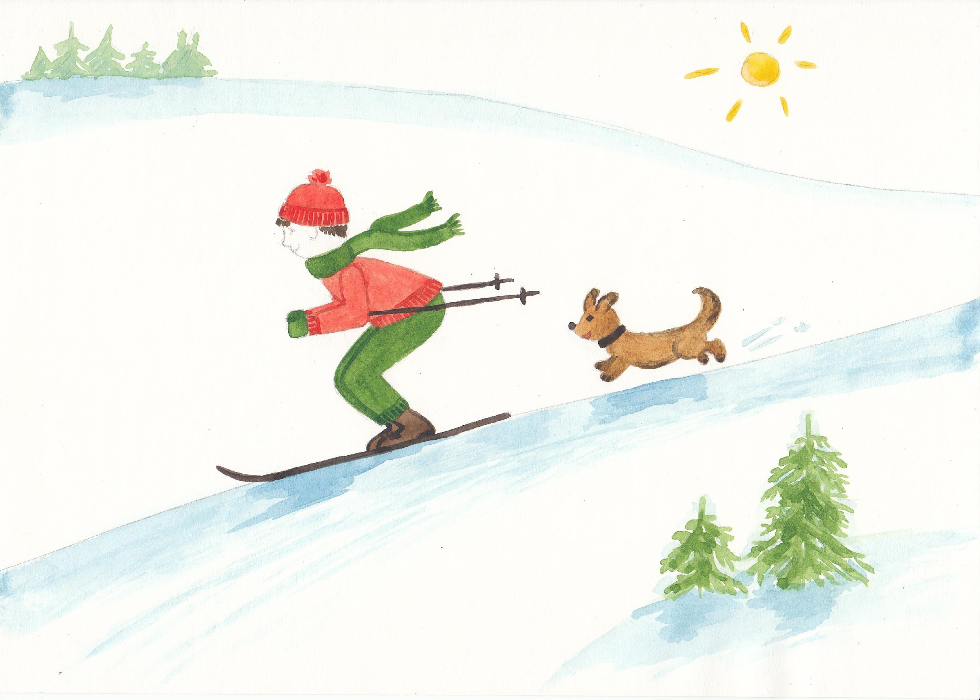
1. Раскрашиваем
а) Черно-коричневой краской и тонкой кисточкой обведём лыжи, палки, ошейник. Нарисуем носик и глазки щенка.
б) На свитере, шапке, штанах нарисуем вязаные манжеты в виде тоненьких полосок.

Slide 10
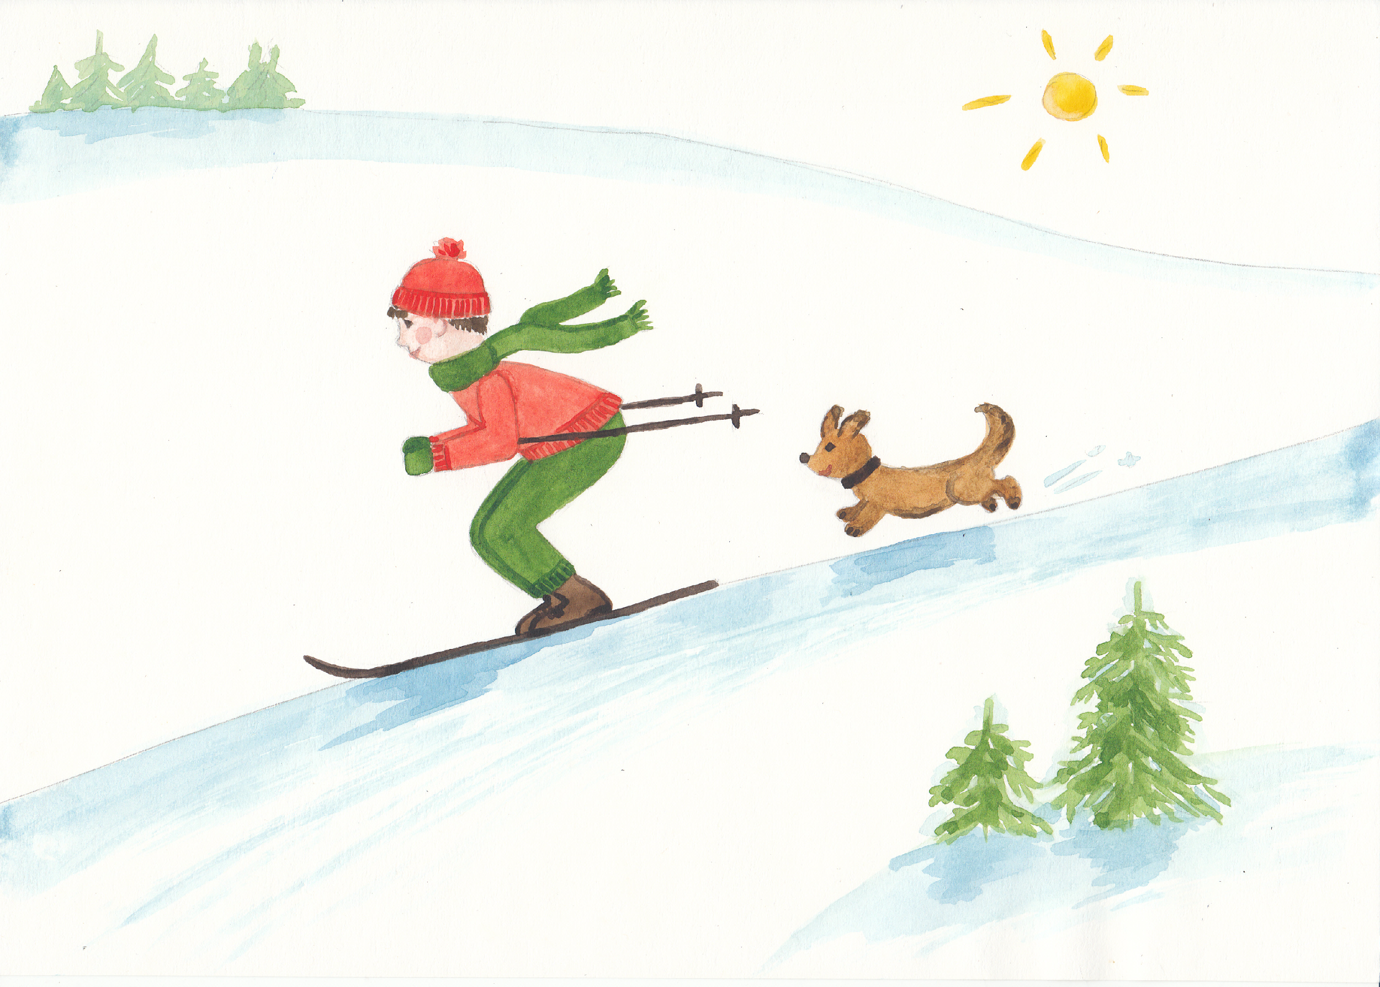
1. Раскрашиваем
а) Лицо лыжника сначала закрасим очень светло-розовой краской. Когда она высохнет, можно изобразить румянец на щеках и ушах, нарисовать глаза и рот.
Рисунок готов!
nsportal.ru

